Slide 1
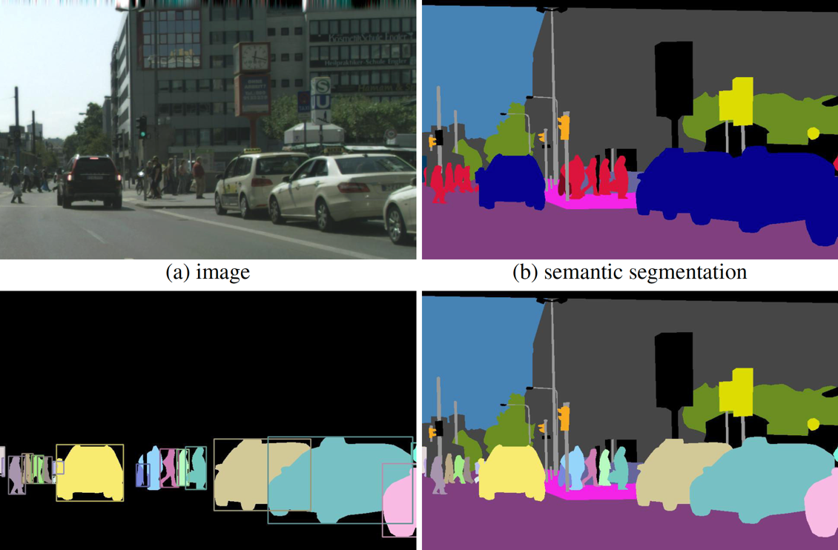
(A) Original Bild
(B) Semantische Segmentierung
(C) Instanz Segmentierung
(D) Panoptische Segmentierung

